Slide 1
JS Avançado 1

Slide 2
Modelo MVC
ES6
Síntaxe get
Objetos Imutáveis
Programação Defensiva
Controller
Trabalho com Datas
Arrow Functions
Spreads
Métodos Estáticos
Template Strings ( Interpolação)
Views
Template Dinâmico
Function reduce()

Slide 3
JS Avançado 2

Slide 4
Toda vez que um modelo for atualizado, tanto por nós quanto pela aplicação, você se lembrará de chamar o update() na View? É improvável.
Vimos como tirar a responsabilidade do desenvolvedor e colocar a chamada da atualização da View no código, quando o modelo for alterado.
Seguindo o exemplo do listaNegociacoes, em que os métodos adiciona() e esvazia() eram chamados, será esse o momento no qual vamos disparar a atualização da View. Optamos por colocar "armadilhas", funções passadas para o construtor da classe que são chamadas sempre que os métodos adiciona() ou esvazia() forem usados. Estas funções recebem um código que acessa a View da controller e executará o método update().

Slide 5
Mas a solução fracassou, porque a function() era enviada para o construtor do modelo que é a armadilha.
Quando isso acontecia, o this era dinâmico, ou seja, não pertencia a controller, e sim, ao model. Então, tentamos acessar no this a nossa View. Vimos como fazer isto por meio da API de reflexão do JavaScript, Reflection API, usando reflect.apply(). Ela recebe o nome do método, o contexto em que queremos executar o método, além dos parâmetros que serão passados para o método para corrigir o this no momento da execução da função. Mas vimos que este processo não era necessário. Em vez disso, usamos uma arrow function.
As arrow functions possuem um escopo léxico, enquanto as funções padrões têm um escopo dinâmico. Isto significa que, se temos uma função em JavaScript que varia de acordo com o contexto no qual é chamada, o this léxico de uma arrow function manterá o mesmo this em todas as chamadas da função. Isso torna o código mais enxuto, porque não precisarmos passar o contexto do construtor do modelo.

Slide 6
Padrão Proxy
É um cara “mentiroso”, um objeto falso, que envolve e encapsula o objeto real que queremos interagir. Podemos pensar como uma “casca” que envolve os objetos.
É como se fosse uma interface, entre o objeto real e o resto do código. Assim você consegue controlar os métodos e atributos.
Também é possível “pendurar” códigos que não deveriam estar alocados nos nossos modelos, mas que necessitam serem executados no caso de uma alteração ou atualização do mesmo.
...
let lista = new Proxy(new ListaNegociacoes(),{
get: function(target, prop, receiver){
.....
O target é o objeto real que é encapsulado pela proxy. É este objeto que não queremos "sujar" com armadilhas ou qualquer código que não diga respeito ao modelo.
O prop é a propriedade em si, que está sendo lida naquele momento.
O receiver é a referência ao próprio proxy. É na configuração do handler do Proxy que colocamos armadilhas.

Slide 7
Operador REST
REST, temos que o correto é utilizarmos "..." antes do último parâmetro, e assim tudo que nós passarmos de "extra" será colocado dentro de um array, no nosso caso, itens:
constructor(tipo, ...itens) {
//lógica
}
E chamamos:
let cesta = new Cesta('fruta', 'banana', 'tomate', 'maçã’);
No final, as variáveis no construtor ficarão:
tipo : 'fruta';
itens : ['banana', 'tomate', 'maçã'].

Slide 8
Padrão de projeto Factory
1) Ele é utilizado quando precisamos facilitar a criação de um objeto.
2) É ideal quando queremos criar objetos similares, com apenas seus detalhes diferentes, que podemos passar nos argumentos da Factory.
3) É bom para abstrair a criação de um objeto complexo, já que o programador que utilizar a Factory não precisa necessariamente saber como é feita esta operação.
O padrão de projeto Factory é um dos padrões mais utilizados no desenvolvimento. Ele é mais um da categoria dos patterns responsáveis por criar objetos, como o Builder e o Prototype.

Slide 9
Requisições AJAX
importaNegociacoes() {
let xhr = new XMLHttpRequest();
/* configurações */
xhr.open('GET', 'negociacoes/semana’);
/* executa */
xhr.send();
}
Os estados possíveis de um requisição AJAX
0: requisição ainda não iniciada
1: conexão com o servidor estabelecida
2: requisição recebida
3: processando requisição
4: requisição está concluída e a resposta está pronta
if(xhr.status == 200) {
JSON.parse(xhr.responseText) .map(objeto=> new Negociacao(new Date(objeto.data), objeto.quantidade, objeto.valor)) .forEach(negociacao => this._listaNegociacoes.adiciona(negociacao)) this._mensagem.texto = 'Negociações importadas com sucesso.’;
} else {
console.log(xhr.responseText);
this._mensagem.texto = 'Não foi possível obter as negociações.’;
} }

Slide 10
Error-first Callback
O Error-first Callback, ou errorback, é um padrão que foi adotado no mundo Node.js. Como você já aprendeu, o callback é uma função chamada quando uma tarefa for executada, como uma requisição Ajax ou o acesso ao banco de dados. No entanto, a qualquer momento pode acontecer um erro no processamento e aí vem a questão de como lidar com isso.
A convenção é que cada callback receba sempre o erro no primeiro parâmetro. Na função callback, basta então verificar esse parâmetro para saber se ocorreu um erro ou não!

Slide 11
Pyramid of Doom (Pirâmide da desgraça)
Isso ocorre porque temos várias funções aninhadas dentro de outras. Causando problemas de legibilidade do código.
O maior problema disso chama Callback Hell que ocorre quando temos essas requisições assíncronas aninhadas.

Slide 12
JS Avançado 3

Slide 13
Persistência
Persistência com o banco de dados bastante famoso no mercado e certificado pela W3C, IndexedDB (IDB).
É acessível pelo escopo global
Precisamos solicitar uma requisição de abertura para um Banco antes de qualquer coisa
Temos que lidar com uma tríade de eventos todas as vezes que obtermos uma conexão
openRequest.onupgradeneeded
openRequest.onsuccess
openRequest.onerror

Slide 14
Persistência
O evento onupgradeneeded pode ou não ser disparado em determinadas situações.
O evento onupgradeneeded é sempre chamado quando o banco é criado pela primeira vez.
Partindo do ponto que a variável connection possui uma conexão para o banco aluraframe e que este banco possui a store negociações a forma correta de obter a store negociações
let transaction = connection.transaction(['negociacoes'],'readwrite’);
let store = transaction.objectStore('negociacoes');

Slide 15
Uma conexão ou várias
A) O método getConnection() será um método estático, ou seja, invocado diretamente na classe.
B) O retorno de getConnection será uma promise, pois a abertura de uma conexão é um processo assíncrono.
C) Não importa quantas vezes seja chamado o método getConnection(), a conexão retornada deve ser a mesma.
D) Toda conexão possui o método close(), mas o programador não pode chamá-lo, porque a conexão é a mesma para a aplicação inteira. Só o próprio ConnectionFactory pode fechar a conexão.

Slide 16
Uma conexão ou várias
ConnectionFactory
.getConnection()
.then(connection => {
});
// faz outras coisas e pede novamente a conexão
ConnectionFactory
.getConnection()
.then(connection => {
});

Slide 17
Uma instância ConnectionFactory
Não permitindo criar instâncias a partir dela e que possui um método estático getConnection cujo retorno é uma promise.
class ConnectionFactory {
constructor() {
throw new Error("ConnectionFactory não pode ser instanciada");
}
static getConnection() {
return new Promise((resolve, reject) => { ...
});
}
}

Slide 18
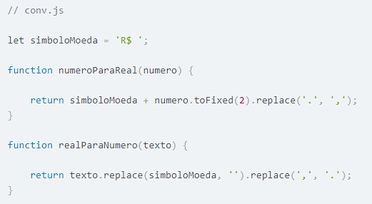
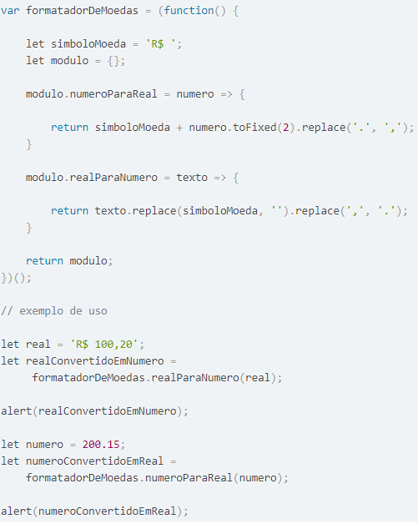
Module Pattern

Slide 19
Método getConnection
class ConnectionFactory {
constructor() {
throw new Error("ConnectionFactory não pode ser instanciada");
}
static getConnection() {
return new Promise((resolve, reject) => {
let openRequest = window.indexedDB.open('aluraframe',4);
openRequest.onupgradeneeded = e => {
ConnectionFactory._createStores(e.target.result);
};
});
}
static _createStores(connection) {
if(connection.objectStoreNames.contains('negociacoes')) connection.deleteObjectStore('negociacoes');
connection.createObjectStore('negociacoes', { autoIncrement: true });
}
}

Slide 20
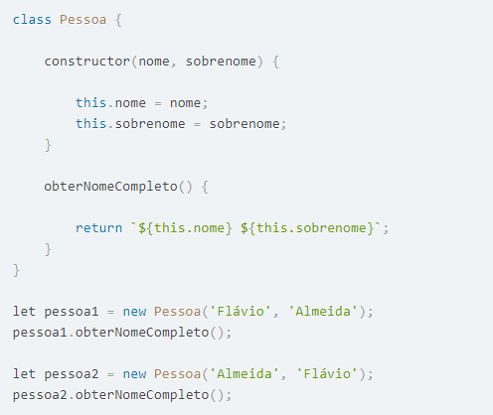
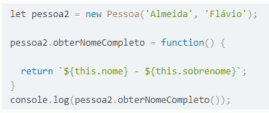
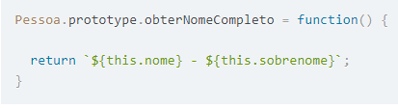
Monkey Patch
Modificando dinamicamente obterNomeCompleto apenas na instância pessoa2. Usamos function e não arrow function devido ao seu escopo dinâmico, isto é, this deve variar de acordo com a instância no qual obternomeCompleto é chamado. Se usarmos o arrow function o escopo será léxico e fará com que o contexto seja sempre o da função declarada, no caso, window, o escopo global.
Se quisermos mudar a definição diretamente na própria classe, pode-se fazer como no exemplo abaixo. Mas nos dois casos deve-se ter bastante cuidado.

Slide 21
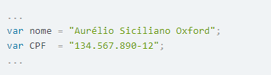

Variáveis imutáveis => Constantes
Recurso do Ecma2015 ( ES6 )
Se você tentar alterar.
const nome = “Luciano”;
E depois:
Nome = “Antônio”
Aparecerá o erro Uncaught TypeError: Assisgnment to constant variable

Slide 22
Variáveis imutáveis => Constantes
const hoje = new Date();
hoje = new Date() ; // dá erro!
Mas,
const hoje = new Date();
Hoje.setDate(5);
console.log(hoje.getDate()); // Alterou para o dia 5!
Neste caso não estamos atribuindo um novo valor para a variável, como fizemos com o operador “=“, mas alterando as propriedades do objeto Date, por meio dos seus métodos. Ou seja, const não garante a imutabilidade, apenas a atribuição de um novo valor para a variável.

Slide 23
Pattern DAO
Capacidade de isolar todo o código que acessa seu repositório de dados em um único lugar. Assim, toda vez que o desenvolvedor precisar realizar operações de persistência ele verá que existe um único local para isso, seus DAO's.
Falando um pouco mais técnico e nem por isso menos bonito, o DAO faz parte da camada de persistência, funciona como uma fachada para a API do IndexedDB. Repare que para usar o DAO não é preciso saber os detalhes do store ou cursor.

Slide 24
Fetch API
Neste curso, estamos usando o ECMAScript 2015. Não usamos mais o termo "ES 6", porque a cada ano, o JavaScript ganha novos recursos. No ES 2016, foi incluída uma API com o objetivo de simplificar a criação de requisições Ajax: Fetch API, uma API de busca do JS. O que veremos aqui, vai além do ECMAScript 2015.
Talvez, você fique preocupado se o seu código funcionará em outros navegadores, mas temos uma solução para a questão de compatibilidade. Mas, por enquanto, pedimos que você realize os testes no Chrome ou no Firefox, deixando os outros browsers de lado por enquanto.

Slide 25
Transcompilação
Nós programaremos com o ES6 e depois, vamos compilar o código para o ES5. Este processo de downgrade
Encontramos vários transpilers no mercado: Babel, o TypeScript (que também atua como transcompilador). No nosso caso, focaremos no Babel, por ser open source.

Slide 26
Loader – System.js
Estamos usando os módulos de ES6 definindo os imports e exports, mas não definimos como estes módulos devem ser carregados no navegador. Não existe um consenso ... Precisamos que os scripts sejam carregados numa determinada ordem no sistema.
O responsável por isso, chama-se Loader, porém não existe um padrão.
Uma biblioteca muito famosa é o System.js e será instalada pelo Node.JS
Precisa ser carregado no index.html
<script src="node_modules/systemjs/dist/system.js"></script>

